Slide 1
Алгоритм работы с навигатором дополнительного образования
Получение сертификатов

Slide 2
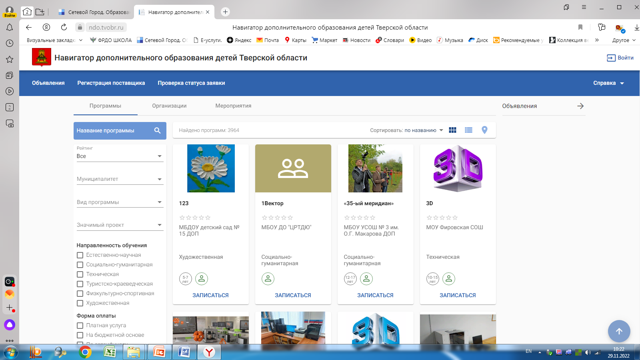
Сайт: ndo.tvobr.ru

Slide 3
Вход (через гос услуги)

Slide 5
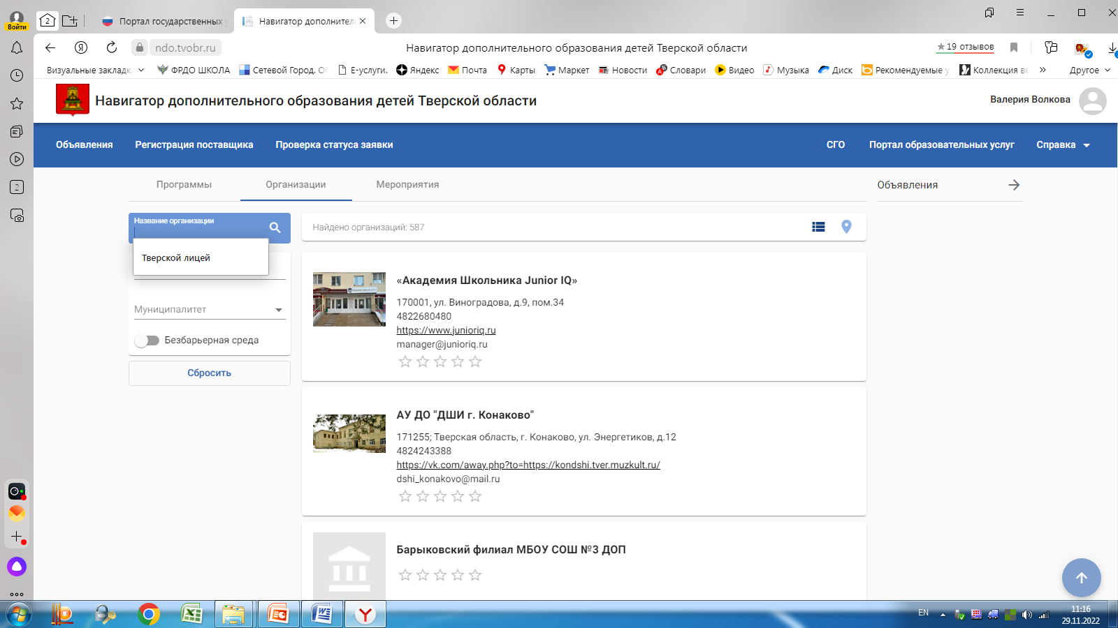
Выбор организации

Slide 6
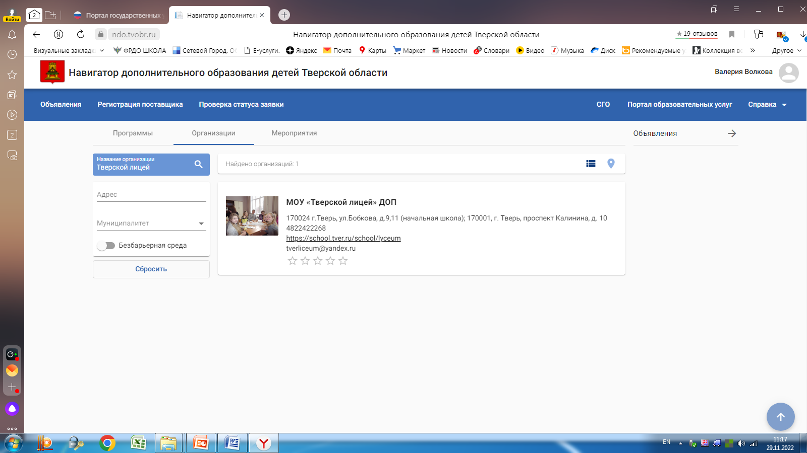

Slide 7
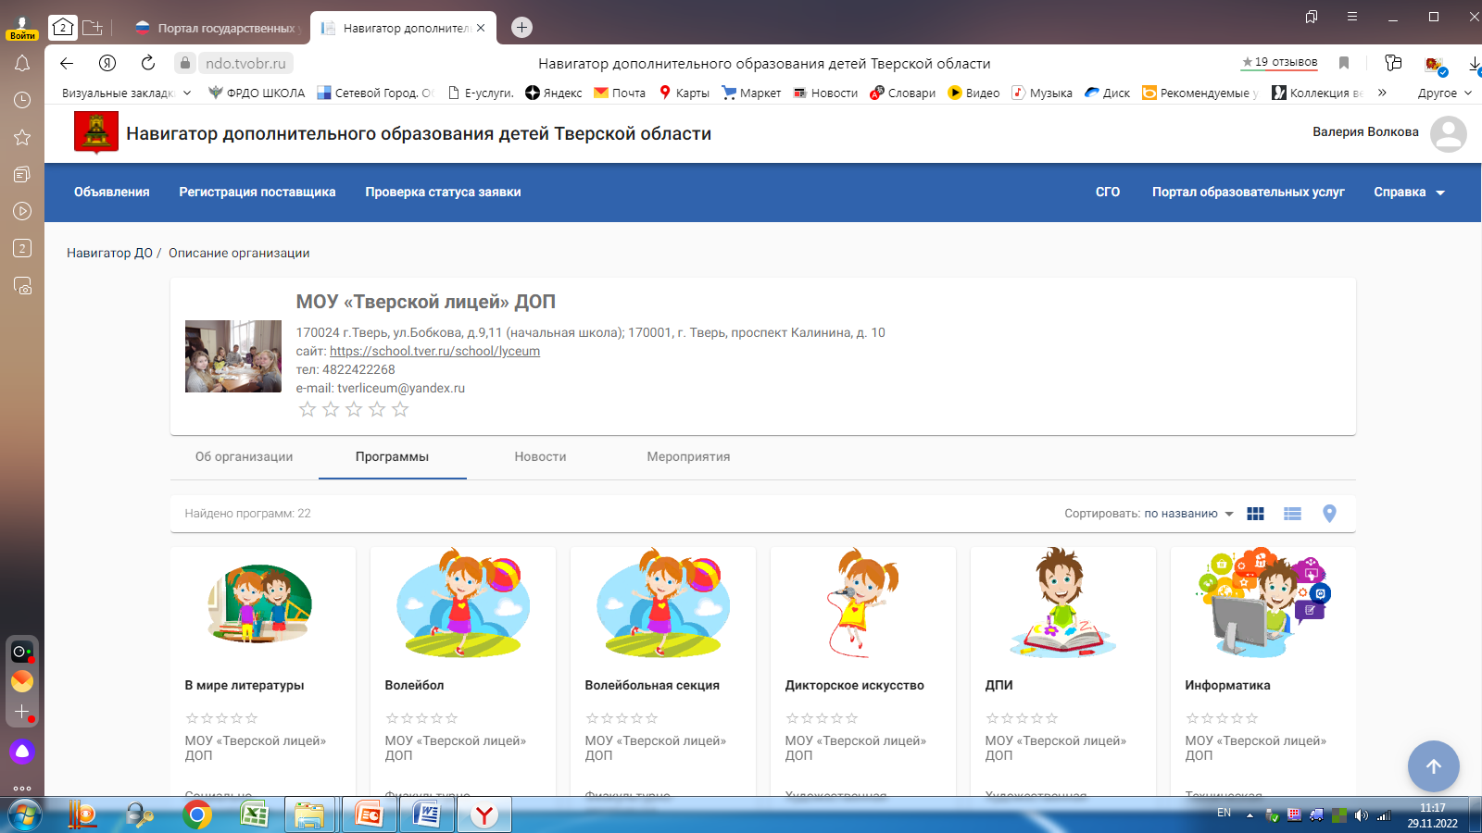
Выбор программы

Slide 8
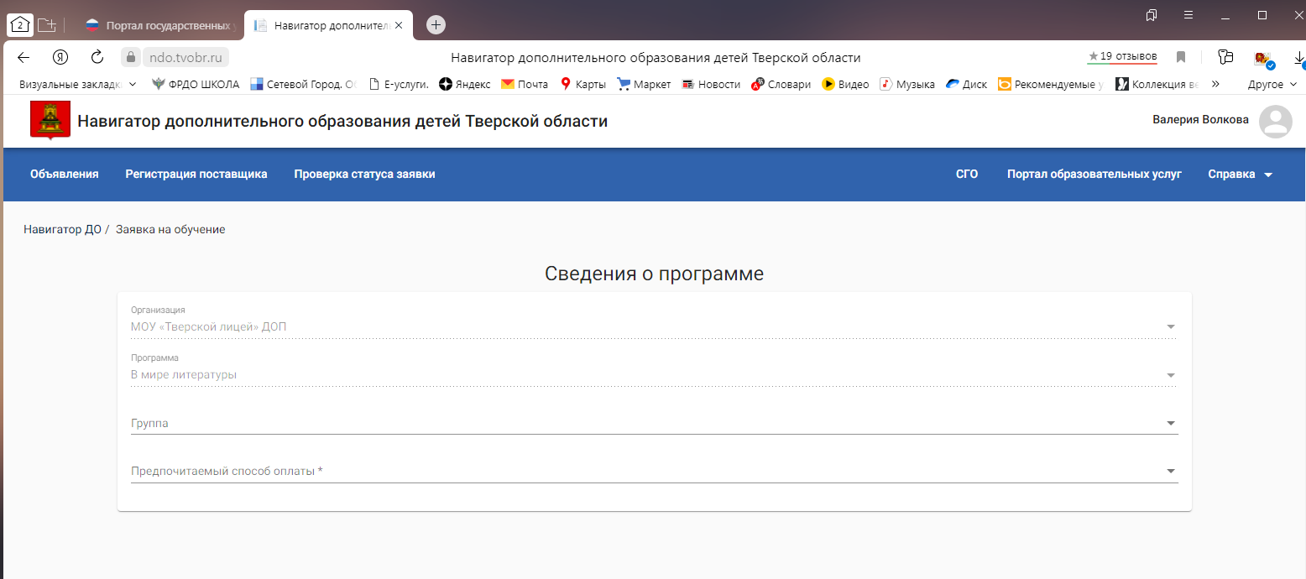
Запись на программу

Slide 9
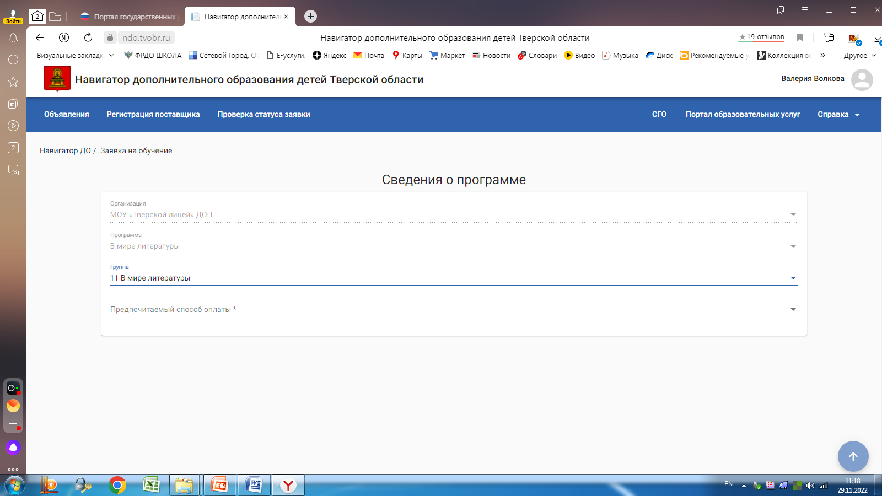
Группа соответствует названию программы

Slide 10
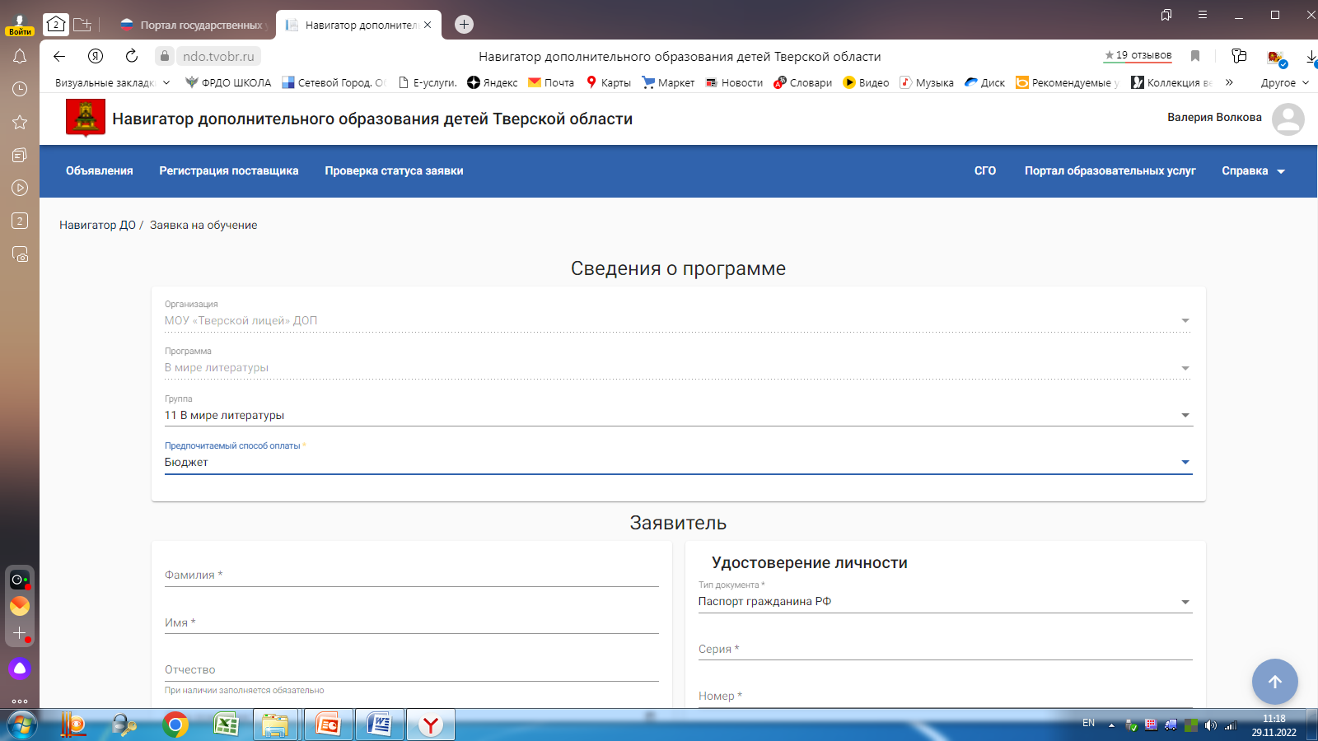
Выбор способа оплаты

Slide 11
Заполнение личной информации

Slide 12
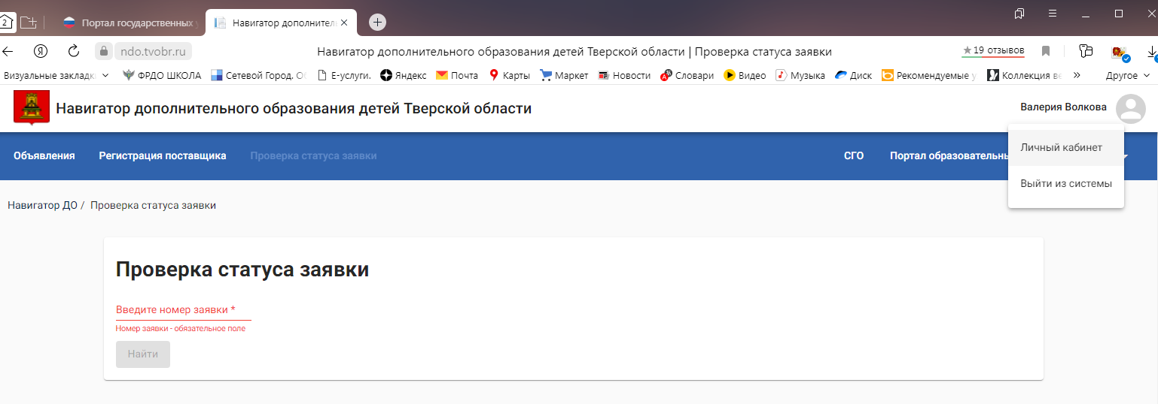
Отслеживание заявки производится в личном кабинете

Slide 13
Сертификат отобразится в личном кабинете после одобрения заявки

